Slide 1
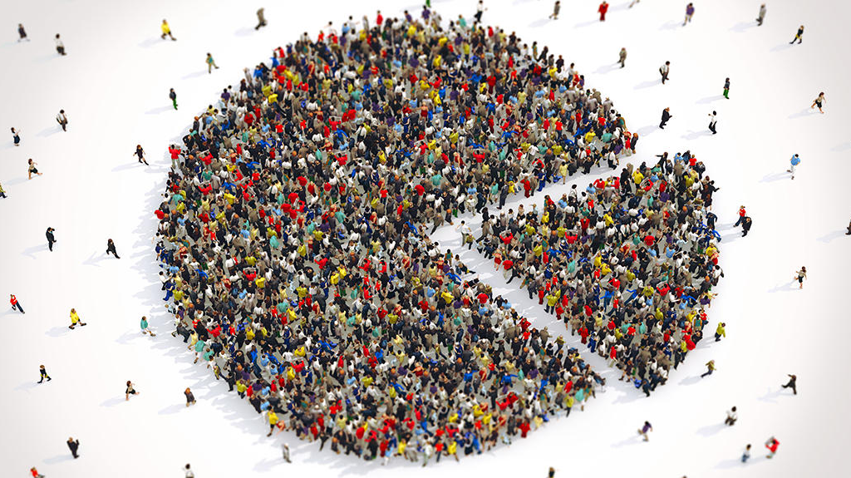
La société
Education morale et civique – Premières

Slide 2
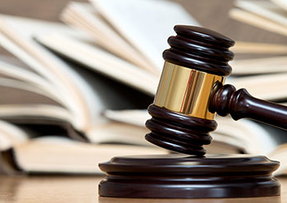
Définition d’un Etat de droit
État dont la puissance est limitée par le droit , c’est-à-dire par la Constitution et par les Lois.
Situation d’un pays dans lequel les dirigeants sont élus par les citoyens et où les droits de l’Homme sont garantis.

Slide 3
Définition du Bien Commun par le père Gaston Fessard
" Le Bien Commun de toute société (quelle qu'en soit l'étendue et la fin : famille, pays, humanité …) comprend essentiellement trois éléments ou fins :
1°) À la base, l'existence et la sécurité de ses membres dans un état de coexistence paisible, permettant les échanges essentiels à la vie du groupe.
2° L'ordre du droit, ensemble des règles juridiques et institutions se développant sous l'égide de la justice et le contrôle de l'autorité.
3° Au sommet, l'Idéal, (...) – Idée directrice qui est la raison d'être de la Société et, pour ses membres, leur raison de vivre associés.

Slide 4
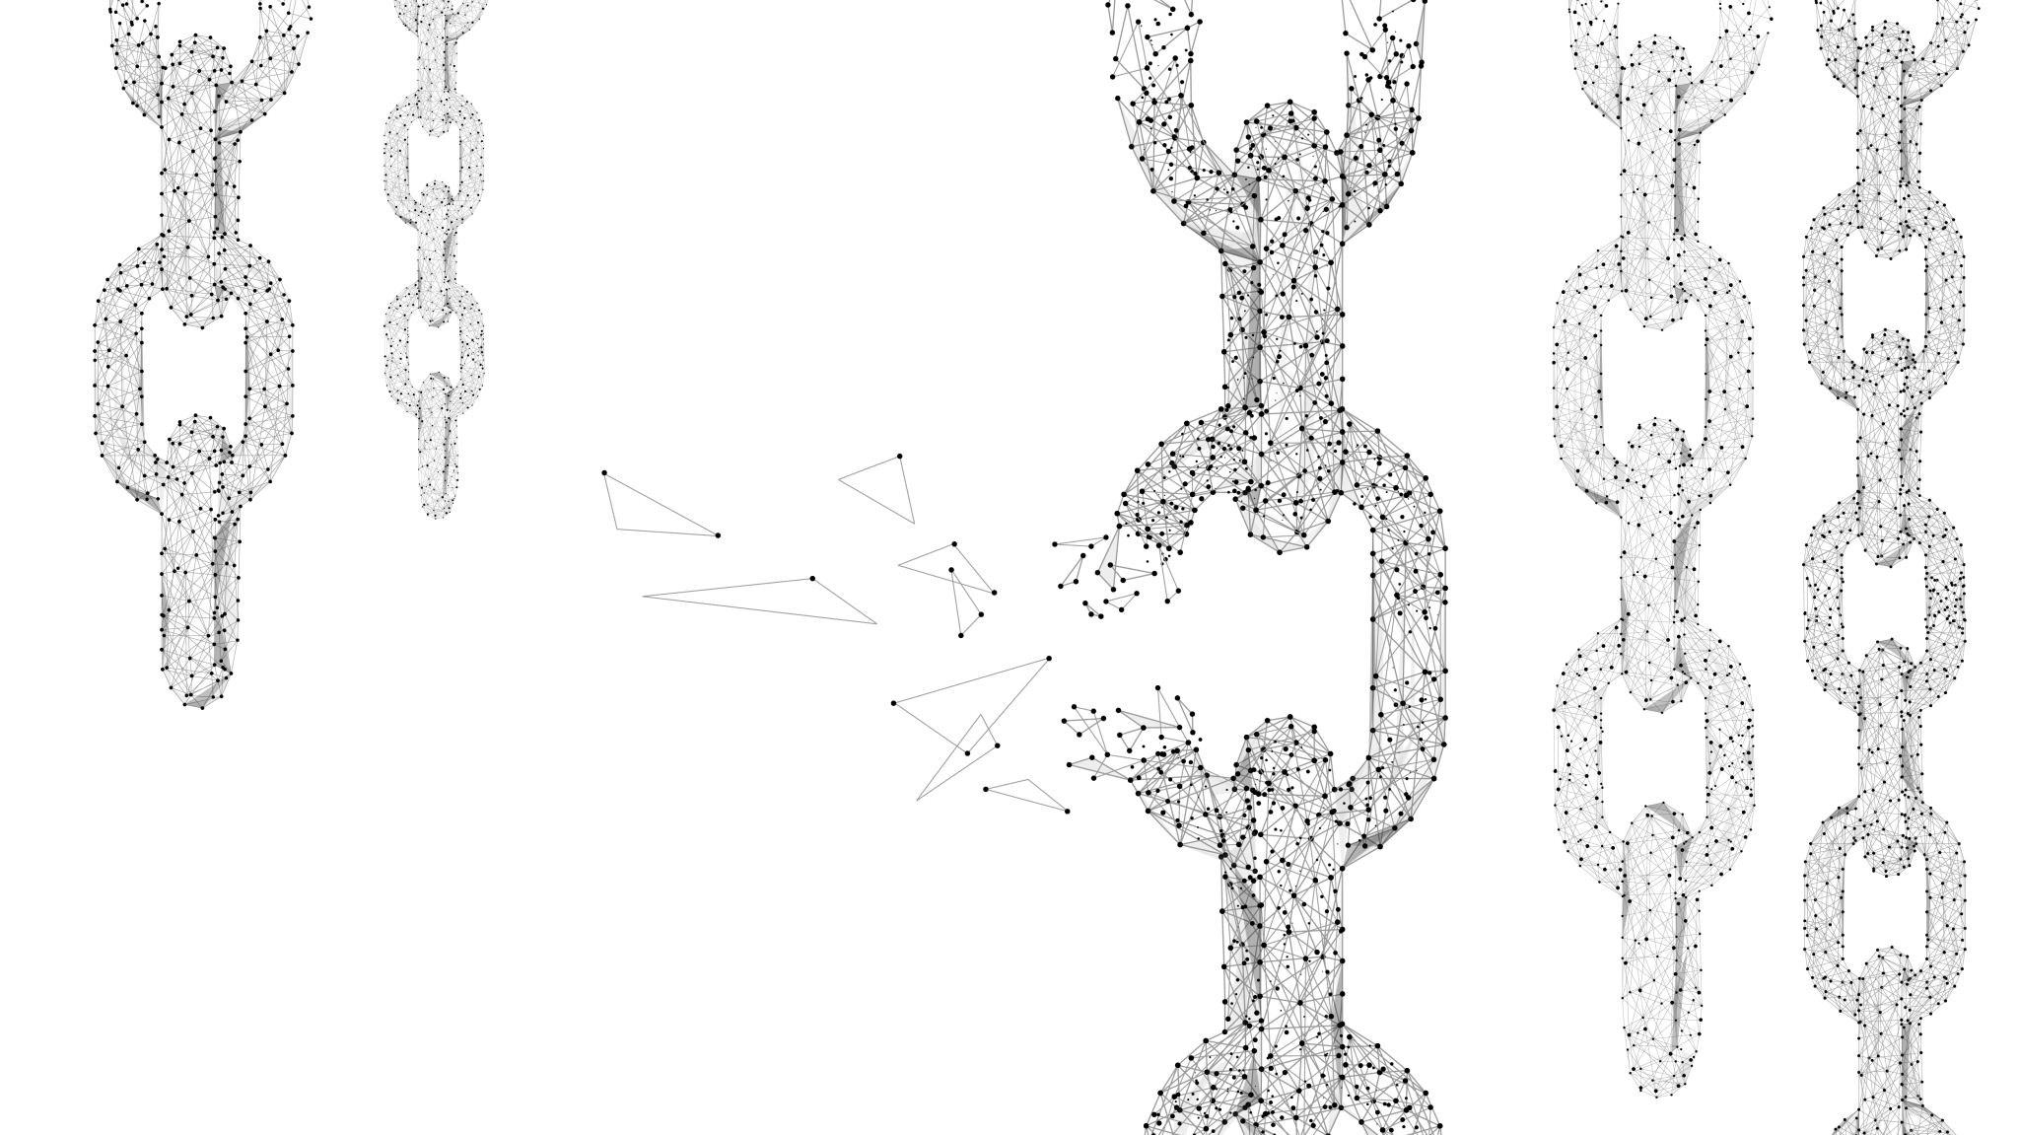
Quatre formes de lien social selon Émile Durckheim
Liens familiaux
Liens amicaux
Liens professionnels
Liens de citoyenneté

Slide 5
Définitions
Droit : à l’échelle d’une société, ensemble des règles qui s’imposent à ses membres. À l’échelle individuelle, faculté d’une personne à agir de telle ou telle façon en accord avec l’autorité publique (droit de vote, droit de circuler).
Juridiction : ensemble de tribunaux ayant le pouvoir de rendre la justice
Loi : texte juridique qui s’impose à tous les citoyens placés sous le contrôle de l’Etat.
Sûreté : sécurité

Slide 6
Le Figaro
Semaine du 25 septembre

Slide 7
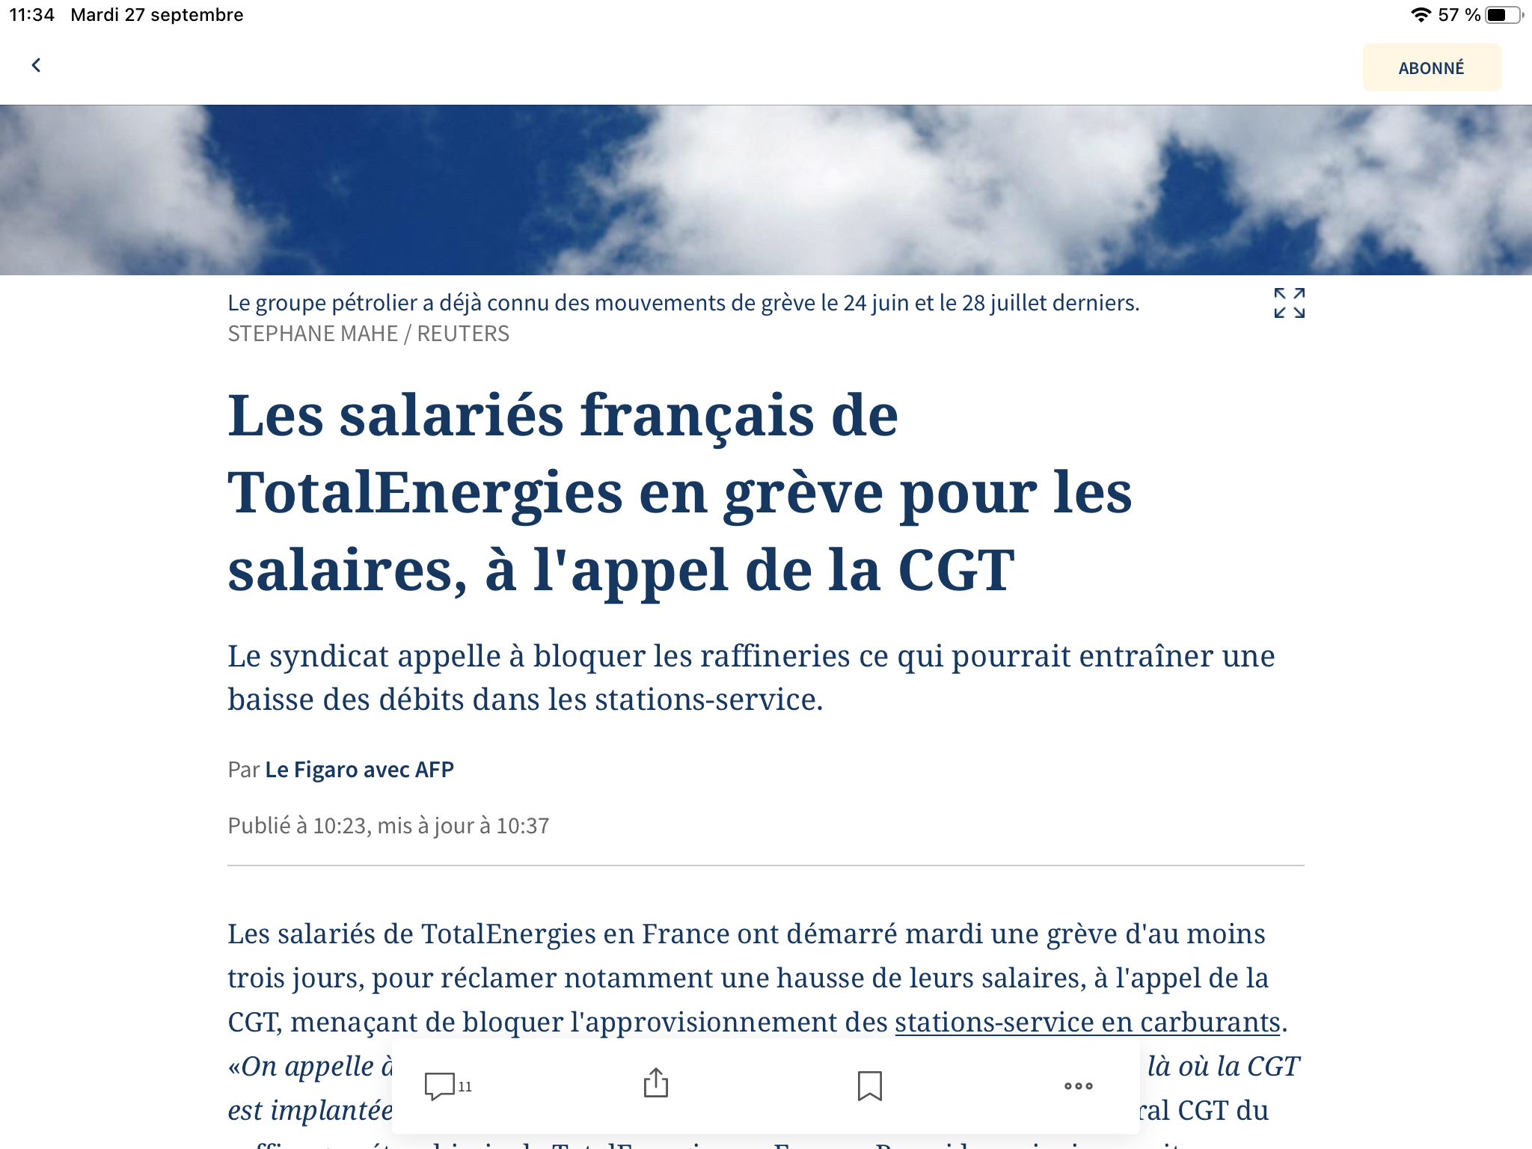

Slide 8
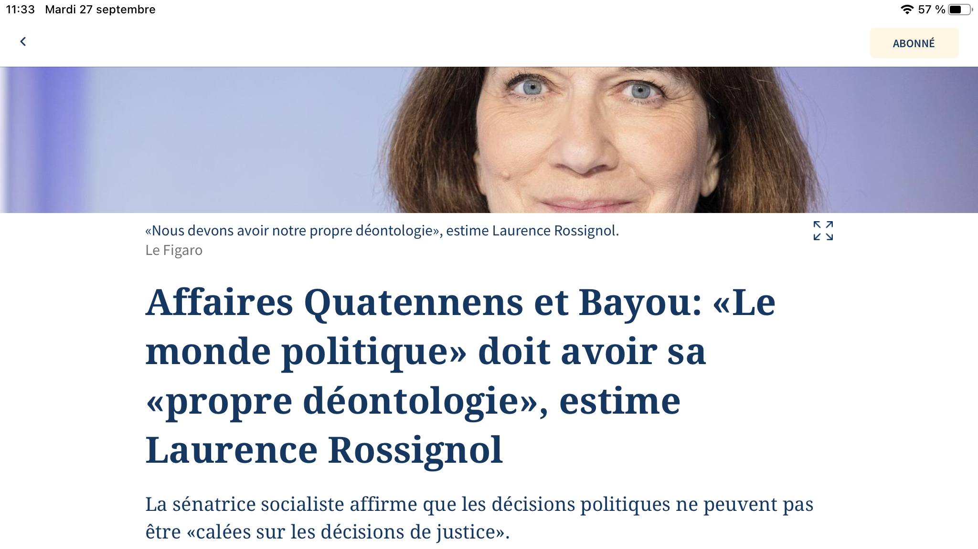

Slide 9
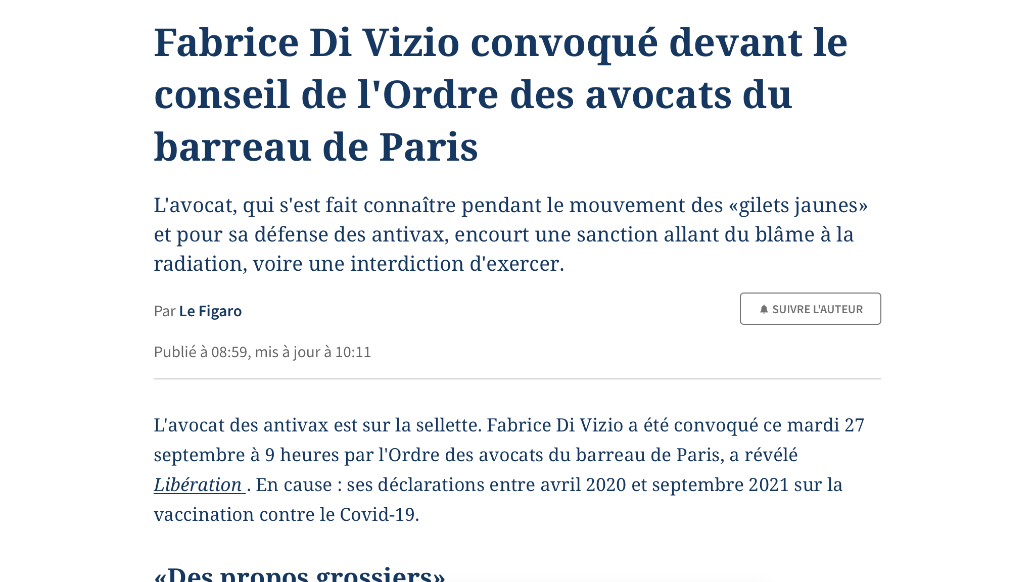

Slide 10


Slide 11
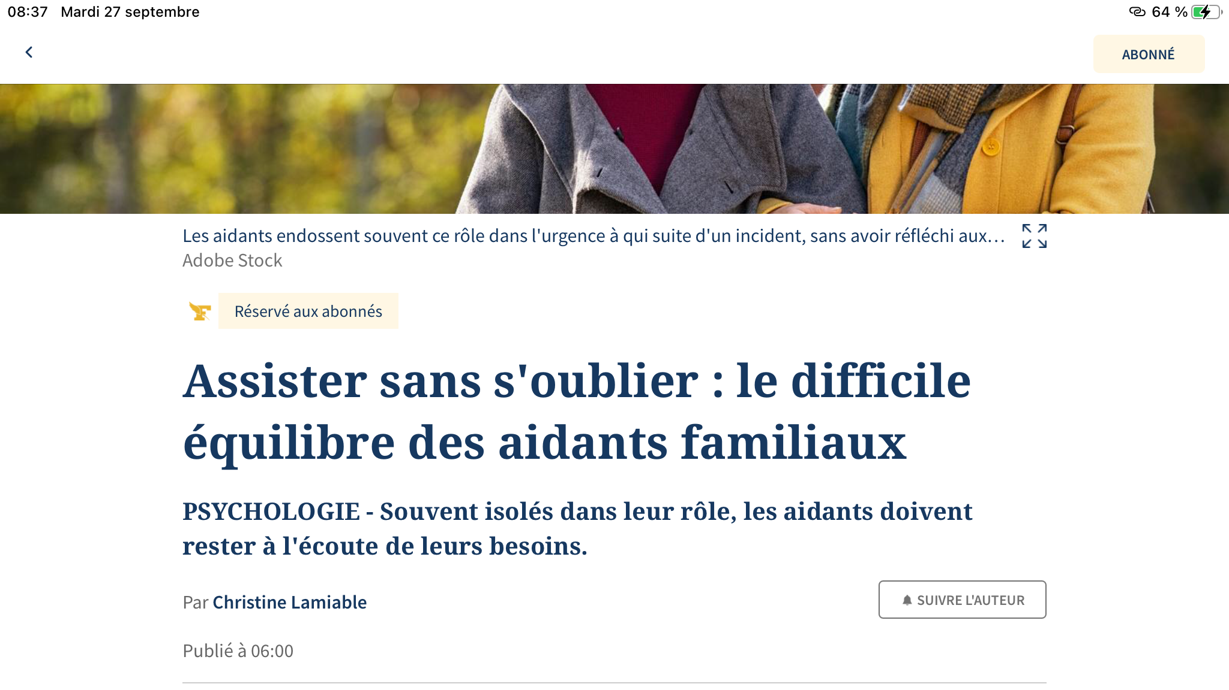

Slide 12


Slide 13


Slide 14
